Slide 1

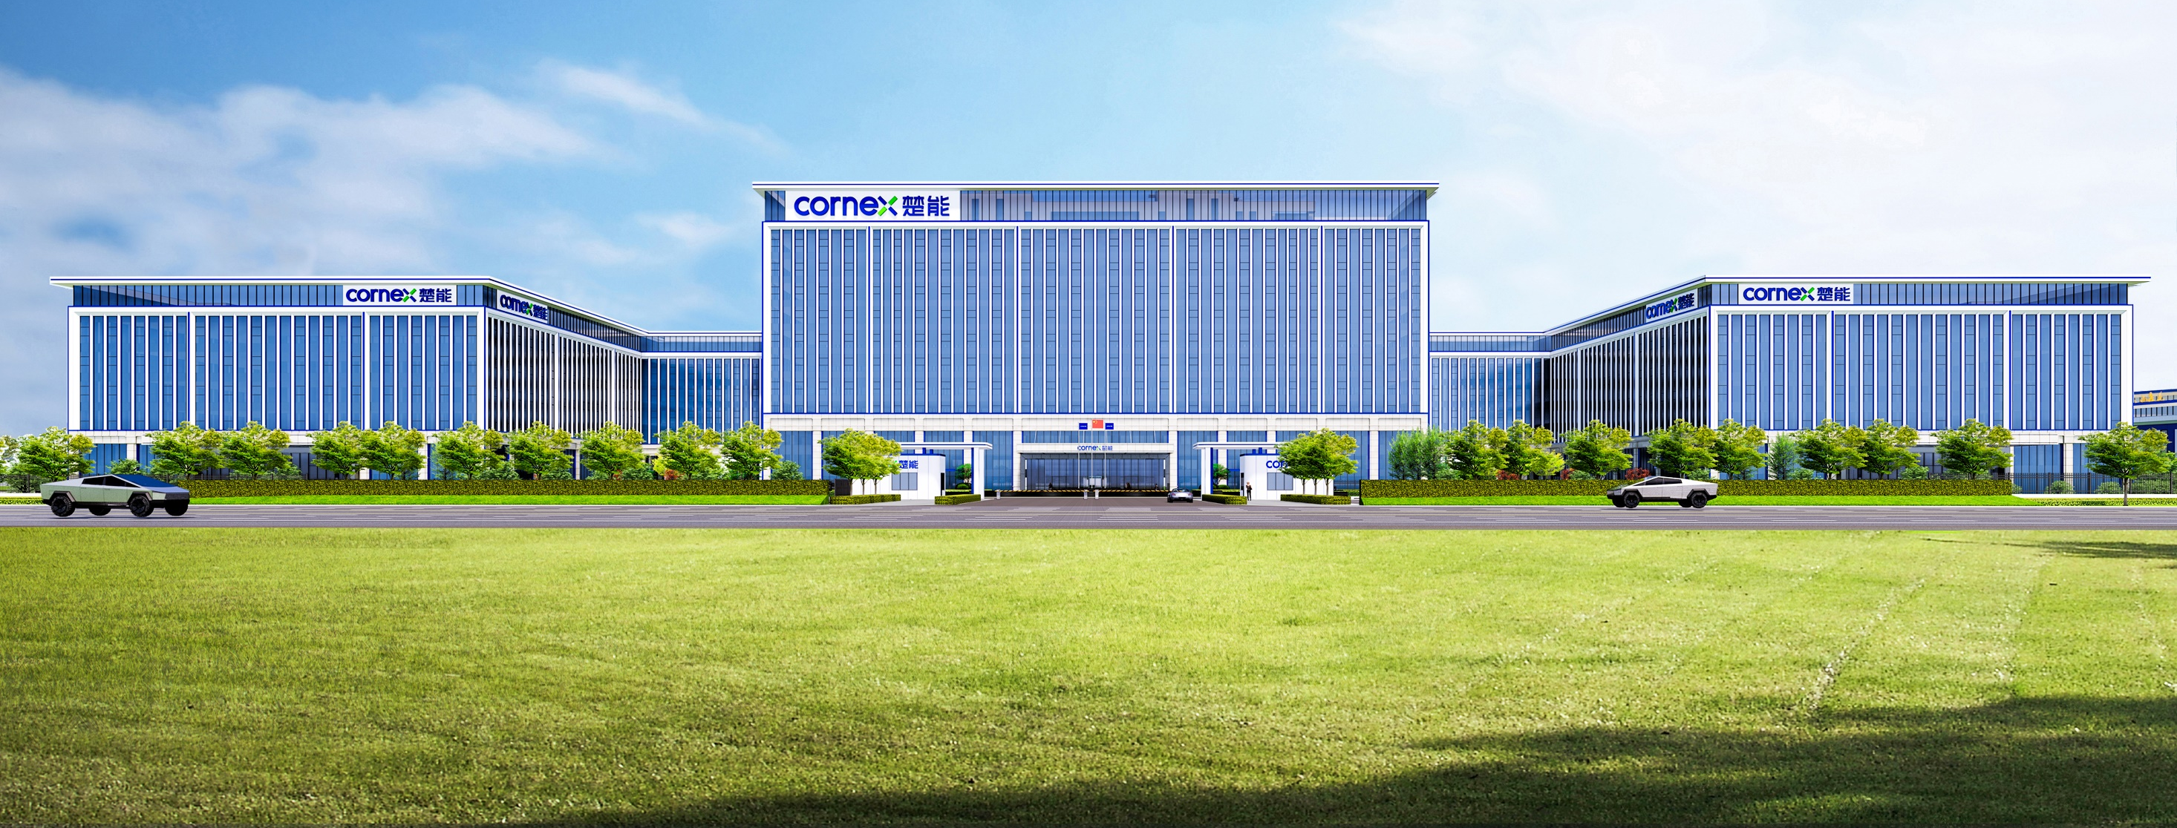
转正述职汇报
部门：数字研究院
姓名：郭快
2026年7月7日

Slide 2
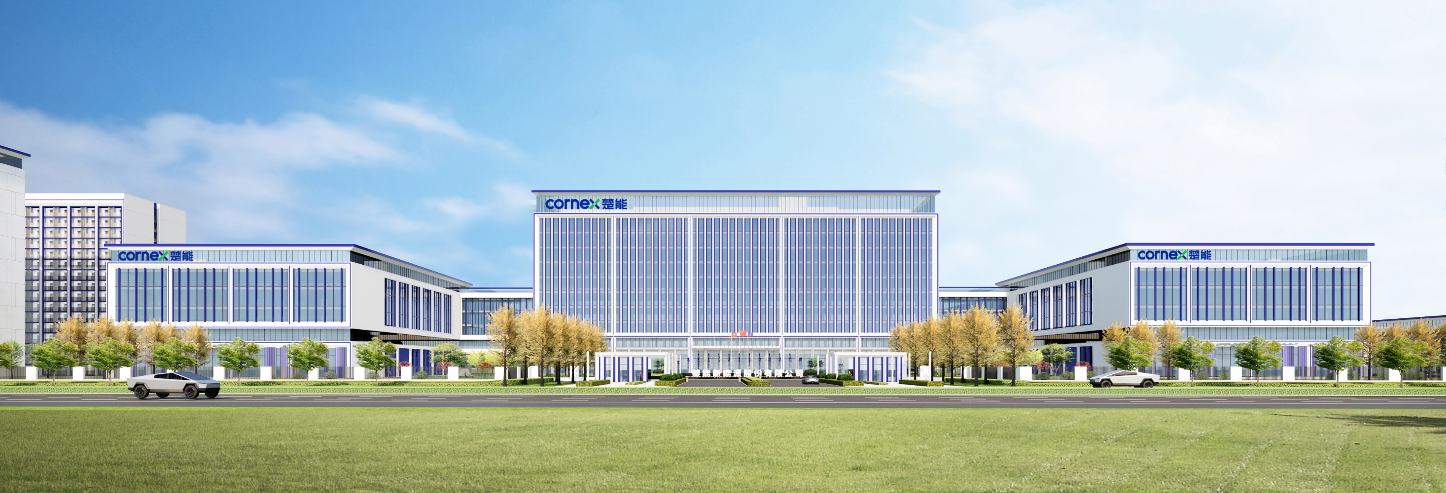
目录
一、试用期工作成果
二、存在的问题和不足
三、下一阶段工作计划
四、需要支持事项及对公司的建议
CONTENTS

Slide 3
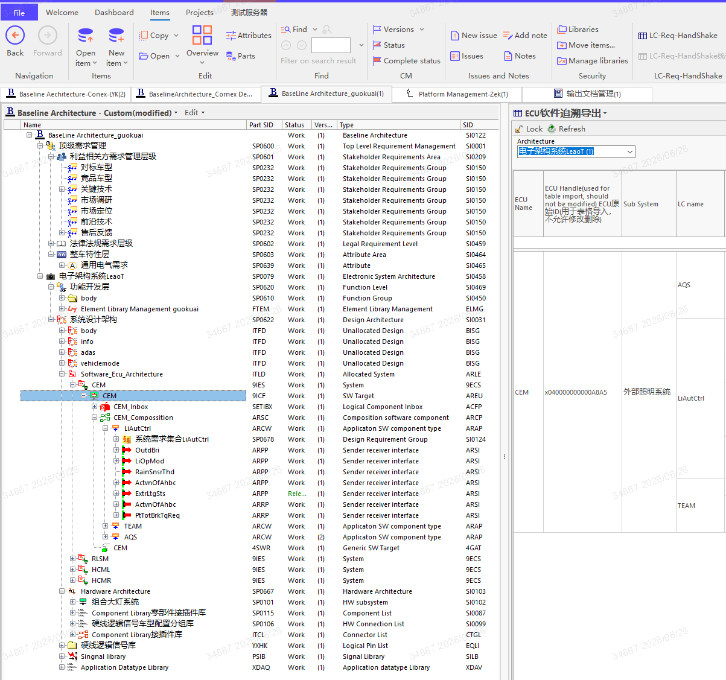
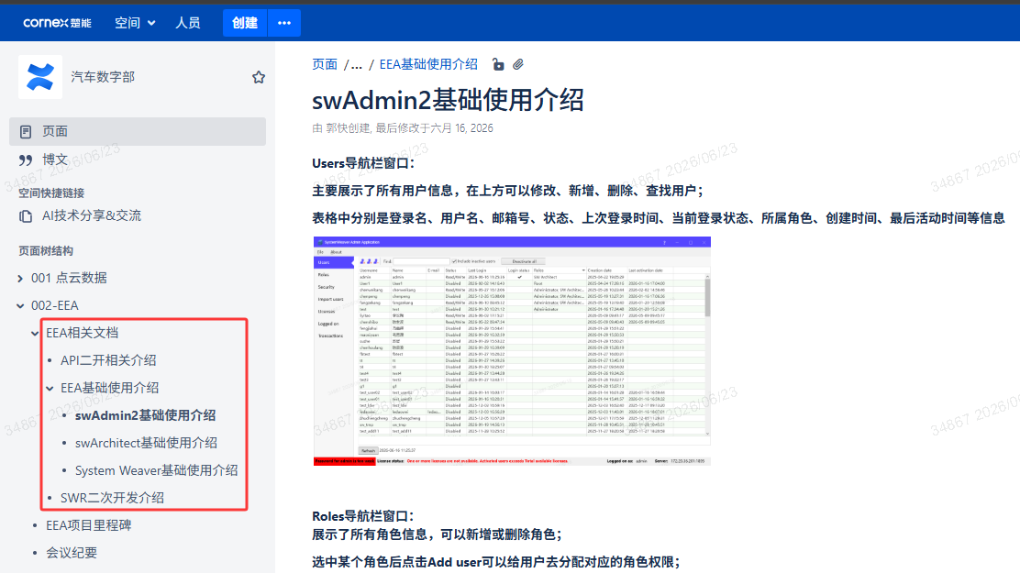
1、试用期工作成果
项目名称：EEA电子电器协同开发项目
1.培训EEA相关软件的使用；
2.学习EEA相关的二次开发技能，XML功能开发和C#二次开发插件等；
3.总结并编写EEA相关文档，如软件的基础使用介绍和二次开发的介绍；

Slide 4
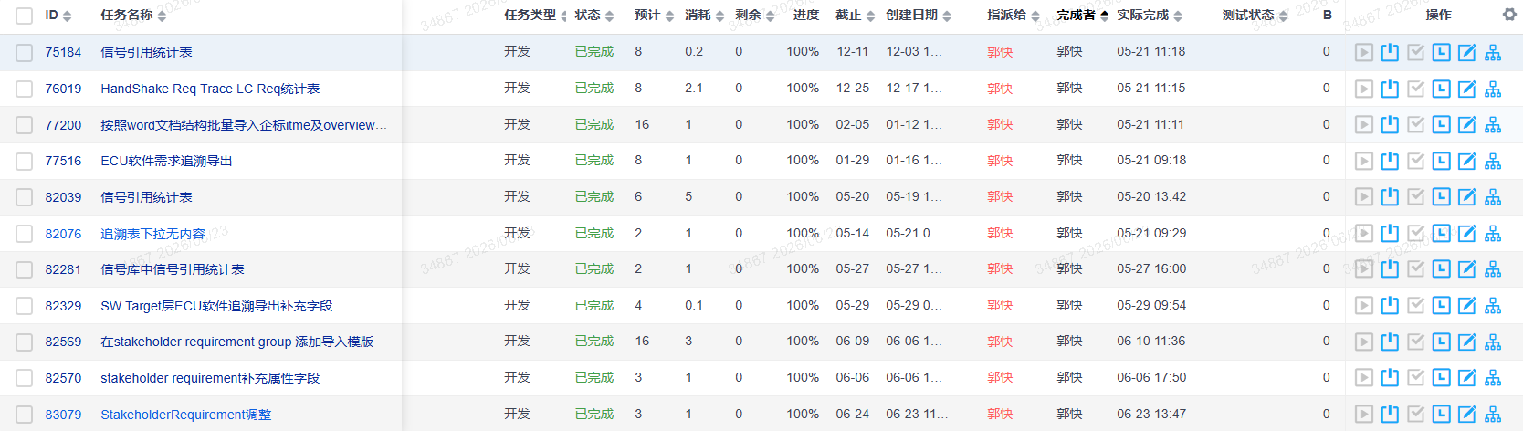
1、试用期工作成果
项目名称：EEA电子电器协同开发项目
完成EEA项目中历史遗留以及最新提出的需求和BUG，包括配置功能二次开发和API插件二次开发等

Slide 5
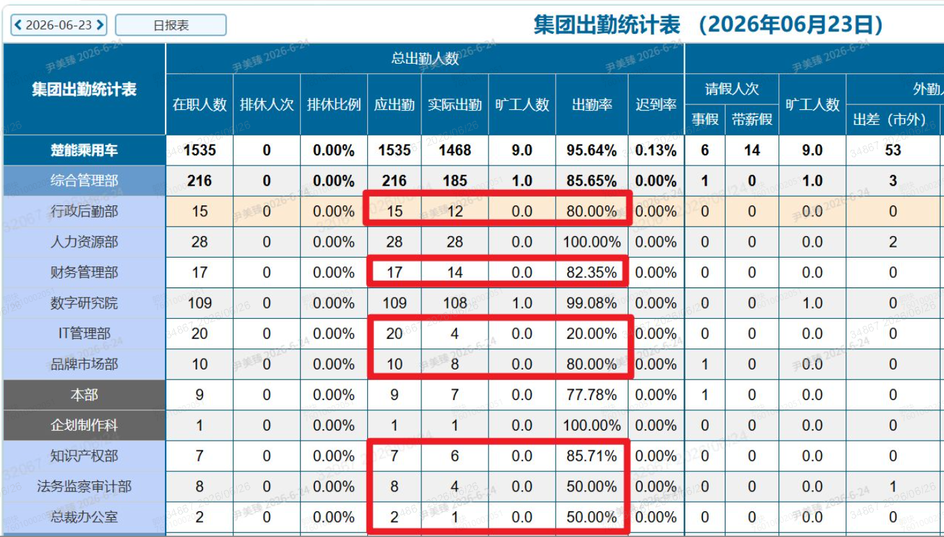
1、试用期工作成果
项目名称：BI报表开发项目
测试环境上熟悉报表整套流程，包括配置定义，表格定义，SQL定义，JS处理等，
再将需要处理的数据利用OKR系统设置好任务后通过BI任务调度中心定时调用任务去同步数据，
跟踪切换系统后正式环境上的集团出勤统计报表中出勤人数不正确的问题。

Slide 6
2、存在的问题和不足
1.业务理解深度仍需加强
在EEA及BI相关项目中，虽然能够完成既定开发任务，但对部分业务规则（如流程变更、信号处理逻辑、配置字关联关系等）的理解仍停留在实现层面，对业务全链路影响分析不够深入，在需求边界识别上仍有提升空间。
2.复杂需求拆解与设计能力有待提升
面对跨模块或涉及多系统交互的需求时，需求拆解粒度与整体设计能力仍需加强，部分情况下依赖已有方案或参考实现，自主设计能力在后续工作中还可以继续提升。
3.工程化与规范化意识需进一步强化
在部分开发过程中，对代码复用性、配置标准化以及异常场景覆盖考虑并不完全充分，后续需要在设计阶段进一步强化质量前置意识。

Slide 7
3、下一阶段工作计划
一、持续推进EEA项目遗留需求闭环交付
围绕当前EEA项目中未完成的四项需求，持续推动需求分析、技术方案确认及开发落地，
同时加强与供应商的协同沟通，推动问题快速闭环，降低需求反复成本。
还未完成的需求如下：
需求1：升版重新握手后需要置空相关列的信息
需求2：流程变更管理（需要培训这方面的知识点）
需求3：信号列表导出模板及逻辑变更
需求4：文档导出的地方没体现关联的配置字信息
二、深入参与BI报表体系建设，提升复杂业务实现能力
在BI报表项目后续工作中，持续参与报表开发与优化工作，重点关注真实业务场景落地能力，参与多类型报表的需求分析（主要针对行政报表和人资报表）、SQL设计及数据建模过程，提升复杂业务指标拆解能力与多维度数据表达能力，推动报表开发从“功能实现”向“业务价值呈现”转变，积累通用报表模板与可复用实现方案去提升交付效率。

Slide 8
4、需要支持事项及对公司的建议
1.建议对公司现有研发与测试体系中的环境配置进行统一梳理与集中管理，包括但不限于：
不同环境（开发 / 测试 / 预发 / 生产）的服务地址统一归档；
数据库连接信息（MySQL / Oracle 等）按环境分类维护；
中间件配置统一管理（如 Redis 集群、RabbitMQ、Eureka 等）；
各环境端口、账号权限及访问方式规范化整理；
通过建立统一的环境与基础设施配置清单，提升研发人员查找与接入效率，减少重复询问成本，
降低误连生产环境或配置错误的风险，提升新成员上手速度。
2.供应商协作机制
对外部供应商支持事项，建议建立更明确的响应机制与问题分级处理流程，提高问题闭环效率，减少多轮沟通成本。

